Slide 1
算法设计的基本方法
--动态规划

Slide 2
动态规划使用的依然是分而治之的策略，只不过它比一般的分而治之策略更加高明，或者说，它是一种更加有针对性的分而治之的策略。

Slide 3
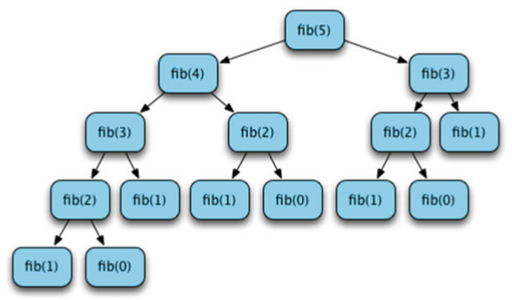
【实例】计算斐波那契序列
算法一（递归）
def fib(n) : # 递归
if n <= 1 : return n
else : return fib1(n-1) + fib1(n-2)

Slide 4
算法二（迭代）
def fib(n) : # 迭代
if n<=1 : return n
else :
one, two = 0, 1
for i in range(2, n+1) :
Current = one + two
one = two
two = Current
return Current

Slide 5
算法三（DP）
def fib(n) : # DP
if n<=1 : return n
A = [0 for i in range(n+1)]
A[0], A[1] = 0, 1
for i in range(2, n+1) :
A[i] = A[i-1] +A[i-2]
return A[n]
0
1
1
2
3
5
8
…

Slide 6
算法四（备忘录）
def fib(n, A) : # 备忘录
if n <= 1 :
A[n] = n
else :
a = A[n-1] if A[n-1] >= 0 else fib(n-1, A)
b = A[n-2] if A[n-2] >= 0 else fib(n-2, A)
A[n] = a + b
return A[n]
0
1
1
2
3
5
8
…

Slide 7
动态规划算法的总体思想
动态规划算法与分治法类似，其基本思想也是将待求解问题分解成若干个子问题。
但是经分解得到的子问题往往不是互相独立的。不同子问题的数目常常只有多项式量级。在用分治法求解时，有些子问题被重复计算了许多次。
如果能够保存已解决的子问题的答案，而在需要时再找出已求得的答案，就可以避免大量重复计算，从而得到多项式时间复杂度的算法。

Slide 8
动态规划基本步骤
1、找出最优解的性质，并刻划其结构特征。
2、递归地定义最优值。
3、以自底向上的方式计算出最优值。
4、根据计算最优值时得到的信息，构造最优解。

Slide 9
动态规划算法的基本要素
分治算法所求解问题的最优解包含着其子问题的最优解。这种性质称为最优子结构性质。
当一个问题的最优解包含其子问题的最优解时，称此问题具有最优子结构性质。问题的最优子结构性质是该问题可用动态规划算法或贪心算法求解的关键特征。
利用问题的最优子结构性质，以自底向上的方式递归地从子问题的最优解逐步构造出整个问题的最优解。

Slide 10
动态规划算法的基本要素
最优子结构是问题能用动态规划算法求解的前提。递归算法求解问题时，每次产生的子问题并不总是新问题，有些子问题被反复计算多次。这种性质称为子问题的重叠性质。
动态规划算法，对每一个子问题只解一次，而后将其解保存在一个表格中，当再次需要解此子问题时，只是简单地用常数时间查看一下结果。

Slide 11
动态规划算法的基本要素
通常不同的子问题个数随问题的大小呈多项式增长。因此用动态规划算法只需要多项式时间，从而获得较高的解题效率。
备忘录方法的控制结构与直接递归方法的控制结构相同，区别在于备忘录方法为每个解过的子问题建立了备忘录以备需要时查看，避免了相同子问题的重复求解。

Slide 12
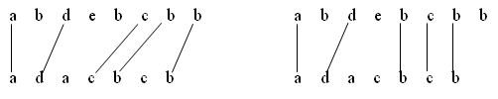
【例】最长公共子序列
一个字符串的子序列通过从字符串中删除零或多个任意位置的字符得到。
两个字符串x和y的最长公共子序列记为lcs(x, y)。
例如，x = abdebcbb，y = adacbcb，则lcs(x, y)是adcbb和adbcb，如下所示：

Slide 13
问题的分析:
若x、y是两个任意的串，用ε标记空串，则lcs(x, ε)= lcs(ε, y) = ε。
xa和ya的最长公共子序列由x和y的最长公共子序列后接a构成，即lcs(xa, ya) = lcs(x, y)a
若xa和yb的最后一个字符不相等，则当lcs(xa, yb)不以a结尾时一定等于lcs(x, yb)，当lcs(xa, yb)不以b结尾时一定等于lcs(xa, y)。
因此lcs(xa, yb)等于 lcs(x, yb)与 lcs(xa, y)中较长者。

Slide 14
由此可得计算两个字符串最长公共子序列长度的递归算法lcs:
def lcs( x, y, m, n ) : #递归
if m == 0 or n == 0 :
return 0
if x[m-1] ==y[n-1] :
return lcs(x, y, m-1, n-1) + 1
else :
return max(lcs(x, y, m-1, n), lcs(x, y, m, n-1))
s1 = 'abdebcbb'
s2 = 'adacbcb'
print lcs(s1, s2, len(s1), len(s2))

Slide 15
时间复杂性分析：
设x的长度为n，y的长度为m，在最坏情况下lcs的时间复杂性为w(n, m)。
w(n, m) =
c （c为常数） n = 0或m = 0
w(n, m-1) + w(n-1, m) 否则
因此，w(n, m)≥2 w(n-1, m-1)≥…≥2^{min(n, m)}⋅c，即lcs的时间复杂性是指数型的。
进一步可发现，lcs(i, 0)=0（0≤i≤n），lcs(0, j) =0（0≤j≤m）。lcs(i, j)的计算依赖于lcs(i–1, j–1)、lcs(i–1, j)和lcs(i, j–1)，如下图所示：

Slide 16
进一步可发现，lcs(i, 0)=0（0≤i≤n），lcs(0, j) =0（0≤j≤m）。lcs(i, j)的计算依赖于lcs(i–1, j–1)、lcs(i–1, j)和lcs(i, j–1)。 换句话说，如果知道了 lcs(i–1, j–1)、lcs(i–1, j)和lcs(i, j–1)，就可以计算出lcs(i, j)。
……
最后一个符号相同
……
……
……
最后一个符号不相同
……
……

Slide 17
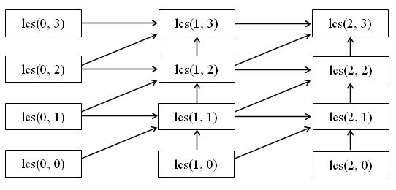


Slide 18
根据以上拓扑关系，可以在不用递归的情况下计算lcs(i, j)。算法Lcs实现了上述优化策略，这种策略体现了动态规划的思想。算法Lcs的时间复杂性显然是O(n×m)，这比其递归版有很大改进。

Slide 19
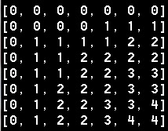
B D C A B A
A B C B D A B
B D C A B A
BDCA与ABCB的最长公共子序列的长度
A
B
C
B
D
A
B

Slide 20
def Lcs( x, y ) : # DP
n, m = len(x)+1, len(y)+1
A = [ [0 for i in range(m)] for j in range(n) ]
for i in range(1, n) :
for j in range(1, m) :
if x[i-1] == y[j-1] : A[i][j] = A[i-1][j-1] + 1
else : A[i][j] = max(A[i-1][j], A[i][j-1])
return A[n-1][m-1]
t1 = 'BDCABA'
t2 = 'ABCBDAB'
s = Lcs(t1, t2)

Slide 21
试一试备忘录方法。
def Lcs( A, x, y, m, n ) : # 备忘录
if m == 0 or n == 0 :
A[m][n] = 0
return 0
elif x[m-1] == y[n-1] :
a = A[m-1][n-1] + 1 if A[m-1][n-1]>=0 else \
Lcs(A, x, y, m-1, n-1) + 1
A[m][n] = a
return a
else :
a = A[m-1][n] if A[m-1][n] >=0 else Lcs(A, x, y, m-1, n)
b = A[m][n-1] if A[m][n-1] >=0 else Lcs(A, x, y, m, n-1)
A[m][n] = max(a, b)
return max(a, b)

Slide 22
动态规划与备忘录方法的比较
1、迭代 / 递归
2、自底向上 / 自顶向下
3、 解决所有子问题 / 解决需要解决的子问题
动态规划
备忘录
[0, 0, 0, 0, 0, 0, 0, 0]
[0, 0, 1, 1, 1, 1, 1, 1]
[0, 0, 1, 1, 1, 2, 2, 2]
[0, 0, 1, 2, 2, 2, 2, 2]
[0, 1, 1, 2, 2, 2, 3, 3]
[0, 1, 2, 2, 3, 3, 3, 4]
[0, 1, 2, 2, 3, 3, 4, 4]
[-1, 0,-1, 0,-1,-1,-1,-1]
[ 0, 0, 1, 1, 1,-1,-1,-1]
[ 0, 0, 1, 1, 1, 2,-1,-1]
[ 0, 0, 1, 2, 2, 2,-1,-1]
[-1, 1, 1, 2, 2, 2, 3,-1]
[-1,-1,-1,-1, 3, 3,-1, 4]
[-1,-1,-1,-1,-1,-1, 4, 4]

Slide 23
【实例】硬币问题
【问题的描述】
假设有 1 元，3 元，5 元的硬币若干（无限），现在需要凑出 11 元，问如何组合才能使硬币的数量最少？
这里运用动态规划的思路解决该问题。按照一般思路，先从最基本的情况来一步一步地推导。
先假设一个函数 dp(i) 来表示需要凑出 i 的总价值需要的最少硬币数量。

Slide 24
当 i = 0 时，显然d(0) = 0。因为没有钱，当然也不需要任何硬币。这是很重要的一步，是后面推导的基础。
当 i = 1 时，因为有 1 元的硬币，所以直接在第 1 步的基础上，加上 1 个 1 元硬币，得出 d(1) = 1。
当 i = 2 时，因为没有 2 元的硬币，所以只能拿 1 元硬币来凑。加上 1 个 1 元硬币，得出 d(2) =d(1)+1=2。
当 i = 3 时，可以用d(3)=d(2)+1=3个1元，得到 3 这个结果。但由于有 3 元硬币，所以也可以用1 个 3 元硬币，得到 d(3) = 1。综合起来，取最小值为1。
...

Slide 25
分析一下。可以看出，除了第 1 步这个看似基本的公理外，其他往后的结果都是建立在它之前得到的某一步的最优解上，加上 1 个硬币得到，即：
d(i) = d(j) + 1
这里 j < i。通俗地讲，我们需要凑出 i 元，就在凑出 j 的结果上再加上某一个硬币就行了。
那这里需要加上的是哪个硬币呢？其实很简单，把每个硬币试一下就行了。

Slide 26
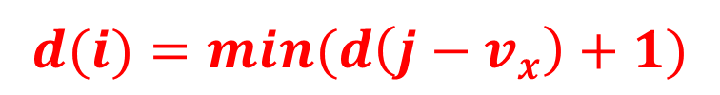
假设最后加上的是 1 元硬币，那么：
d(i) = d(j) + 1 = d(i - 1) + 1。
假设最后加上的是 3 元硬币，那么：
d(i) = d(j) + 1 = d(i - 3) + 1。
假设最后加上的是 5 元硬币，那么：
d(i) = d(j) + 1 = d(i - 5) + 1。
取它们的最小值，即为最优解，也就是 d(i)。
归纳起来，就是
$$d(i)=min(d\left(j−v_{x}\right)+1)$$
这里，v_{x}是选择的硬币的币值，j-v_{x}≥0

Slide 27
钱数 | 硬币数 | 硬币
0 | 0
1 | 1 | 1
2 | 2 | 1, 1
3 | 1 | 3
4 | 2 | 3, 1
5 | 1 | 5
6 | 2 | 5, 1, 1
7 | 3 | 5, 1, 1
8 | 2 | 5, 3
9 | 3 | 5, 3, 1
10 | 2 | 5, 5
11 | 3 | 5, 5, 1
例如：
对10 而言，有：
10 – 1 = 9 → 3个
10 – 3 = 7 → 3个
10 – 5 = 5 → 1个
取小的加1，为 2个。
时间复杂度：O(M×N)
空间复杂度：O(M×N)
M：钱数
N：硬币种类

Slide 28
def giveMoney( M, money ) :
Min = 9999
n = len(M) # 硬币的种类数量
d = [ 0 for i in xrange(money+1)] # 选择的硬币总数量
coins = [ [] for i in xrange(money+1)] # 硬币
for i in xrange(1, money+1) :
d[i] = Min
for j in xrange(n) : # 遍历每种规格的硬币
if (i - M[j]) >= 0 and d[i - M[j]] + 1 < d[i] :
d[i] = d[ i - M[j]] + 1
coins[i] = []+coins[i - M[j]]
coins[i].append(M[j])
return coins[money] # 所有硬币组成的列表

Slide 29
钱数 | 硬币数 | 硬币
0 | 0
1 | 1 | 1
2 | 2 | 1, 1
3 | 1 | 3
4 | 2 | 3, 1
5 | 3 | 3, 1, 1
6 | 2 | 3, 3
7 | 1 | 7
8 | 1 | 8
9 | 2 | 8, 1
10 | 2 | 7, 3
比较贪心法，若硬币是：8, 7, 3, 1，n=10，贪心法得到的结果是80,10,10，3枚硬币。但实际上有7, 3, 2枚硬币即可。
10 – 1 = 9 → 2个
10 – 3 = 7 → 1个
10 – 7 = 3 → 3个
10 – 8 = 2 → 2个
取小的加1，为 2个。

Slide 30
【实例】树塔
【问题描述】
n层整数树塔如下图所示。从树塔的顶部到底部存在多条由结点构成的路径，路径上的结点值之和被称为路径长度。定义树塔的高度为从树塔的顶部到底部的最大路径长度。试编写算法，计算树塔的高度。

Slide 31
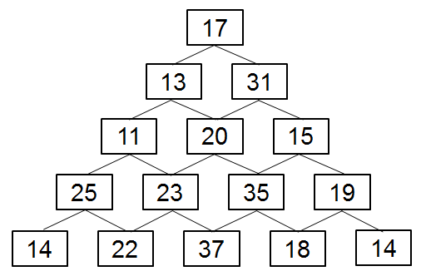
例如，图中树塔的高度为：
17 + 31 + 20 + 35 + 37 = 140

Slide 32
算法一（递归）
def Tower_R(A, n, i, j) :
#递归，n：层数，i：第几行，j：第几列
if i == n :
return A[i][j]
else :
return A[i][j] + max(Tower_R(A, n, i+1, j), \
Tower_R(A, n, i+1, j+1))

Slide 33
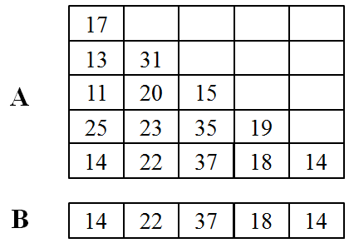
【DP设计思路】
采用如下图所示的n×n二维数组A存放树塔，再定义一个n个元素的一维数组B存放中间结果。初始时，用A的下三角存放树塔数据，B中存放树塔底部一层的数据。

Slide 34
14
22
37
18
14
47
60
72
37
14
71
92
87
37
14
103
123
87
37
14
140
123
87
37
14

Slide 35
算法二（DP）
def Tower( A ) : # 动态规划，仅给出最大值
n = len(A)
B = [ 0 for i in range(n) ]
for i in range(n) : B[i] = A[0][i]
for i in range(1, n) :
for j in range(n-1) :
B[j] = max(B[j], B[j+1]) + A[i][j]
return B[0]

Slide 36
算法三（DP）
def Tower1( A ) : # 动态规划，给出最大值及组成
n = len(A)
B = [ 0 for i in range(n) ]
for i in range(n) : B[i] = A[0][i]
C = [[ 0 for i in range(n) ] for j in range(n) ]
for i in range(1, n) :
for j in range(n-1) :
m = max(B[j], B[j+1])
if m == B[j] : C[i][j] = j
else : C[i][j] = j+1
B[j] = m + A[i][j]
return B[0], C

Slide 37
动态规划算法的适用条件
最优化原理：如果问题的最优解所包含的子问题也是最优的，就称该问题具有最优子结构，即满足最优化原理。
有重叠子问题：即子问题之间是不独立的，一个子问题在下一阶段决策中可能被多次使用到。（该性质并不是动态规划适用的必要条件，但是如果没有这条性质，动态规划算法同其他算法相比就不具备优势）
无后效性：即某阶段状态一旦确定，就不受这个状态以后决策的影响。也就是说，某状态以后的过程不会影响以前的状态，只与当前状态有关。

